Slide 1
Санитарочка Клава
МОУ Белогостицкая СОШ
Жужлова
Клавдия Николаевна
Авторы: ученики 3 класса
Руководитель: С.Б. Манашкина
2017 год

Slide 2
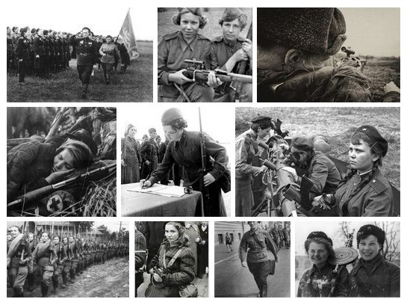
Как часто нам приходилось слышать: «У войны не женское лицо". А на самом деле все наоборот. Сколько их, молоденьких девчонок, прошло через горнило войны. Рано повзрослевшие, они несли на своих хрупких плечах чужую боль и воспринимали её как свою. Выжили в этом кошмаре и добротой своего сердца, ласковым словом помогали выжить другим. И те, кого они спасали от смерти, были благодарны им до самой смерти.

Slide 3
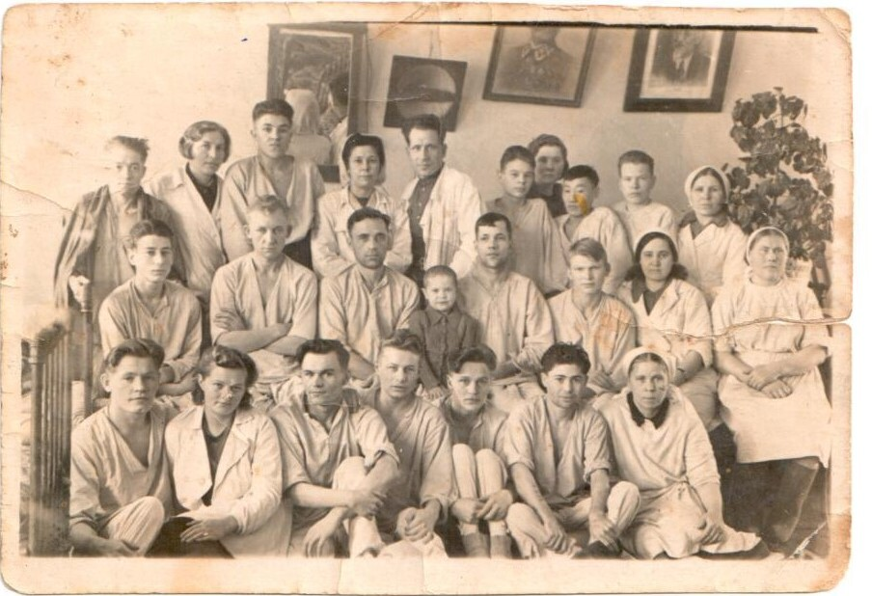
Молодость Жужловой Клавдии Николаевны выпала на суровые годы войны. 16-летней девочкой начала она свой путь к Победе в Ярославском госпитале санитаркой. А едва исполнилось 18, приняла присягу, и отправили ее на фронт в Ленинградскую область на станцию Великие Луки.

Slide 4
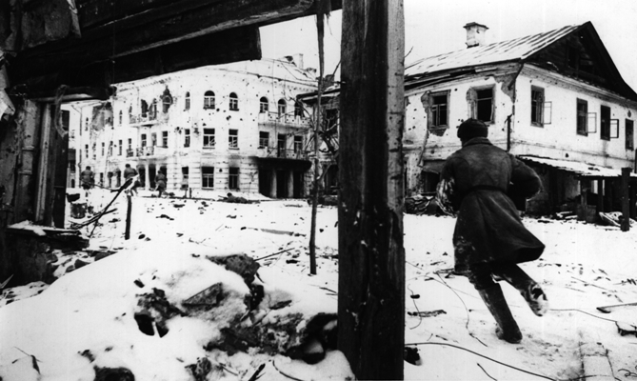
А там в это время шли ожесточенные бои. Она попала в кромешный ад. Эшелоны с ранеными шли днем и ночью. Работать приходилось сутками, ведь каждому раненому нужна была срочная медицинская помощь.

Slide 5
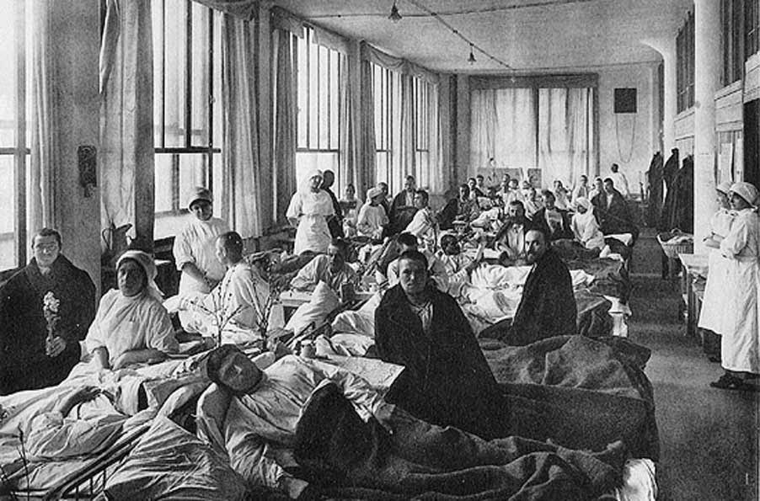
Палаты устраивались в домах, конюшнях, которые наскоро белили, делали двухъярусные кровати. Бинтов не хватало, приходилось стирать старые и вновь пускать их в дело.

Slide 6
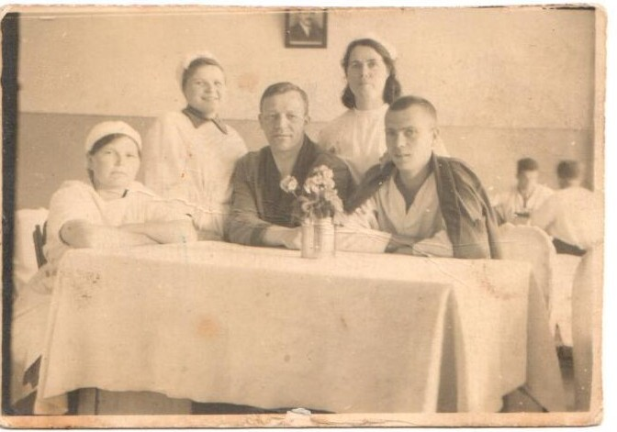
Но самым страшным было, к чему Клавдия Николаевна не могла привыкнуть, это выносить ампутированные ноги и руки, чтобы сжечь их в печи. Но не зачерствели души и сердца этих молоденьких девчонок. Они по первому зову раненого спешили помочь, поддержать. Ведь в те страшные дни санитарки были для раненых и матерями, и сестрами. Клавдию Николаевну любили за ее отзывчивость.

Slide 7
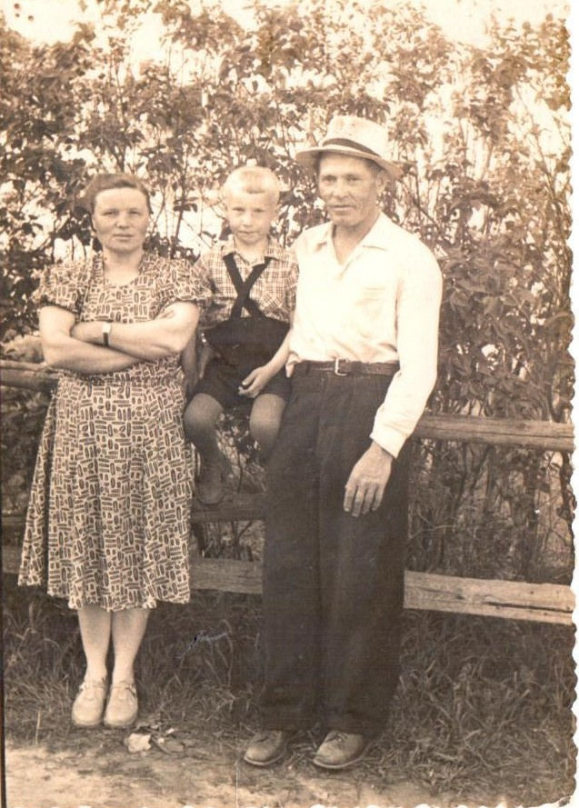
Однажды в госпиталь поступил тяжелораненый. Клава старалась помочь ему справится с болью, подбадривала улыбкой и ласковым словом. Она очень привязалась к нему. Но перспективы были не радужными. Солдат остался инвалидом. Но Клава не побоялась трудностей и дала согласие Николаю Жужлову стать его женой. Их союз оказался очень крепким, потому что прожили они вместе 43 года, вырастили сына и дочь.

Slide 8
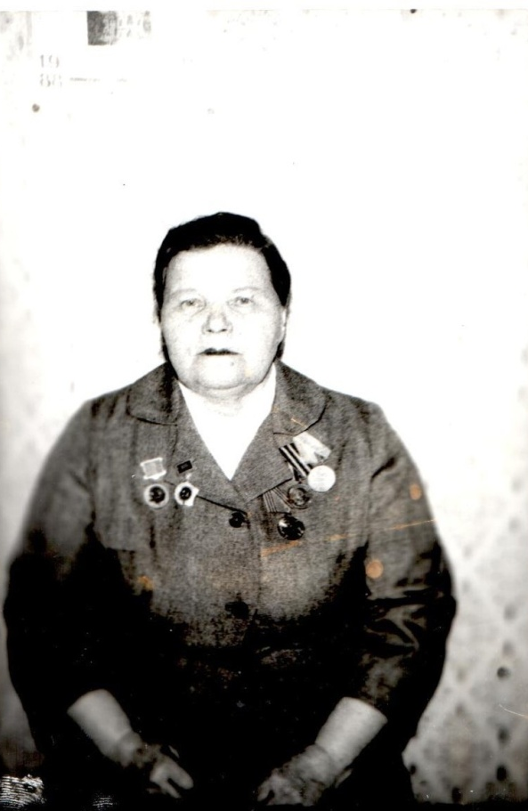
Прошло немало лет с той страшной войны. И однажды, в одной из газет, Клавдия Николаевна прочитала заметку "Где же вы теперь друзья, однополчане?"

Slide 9
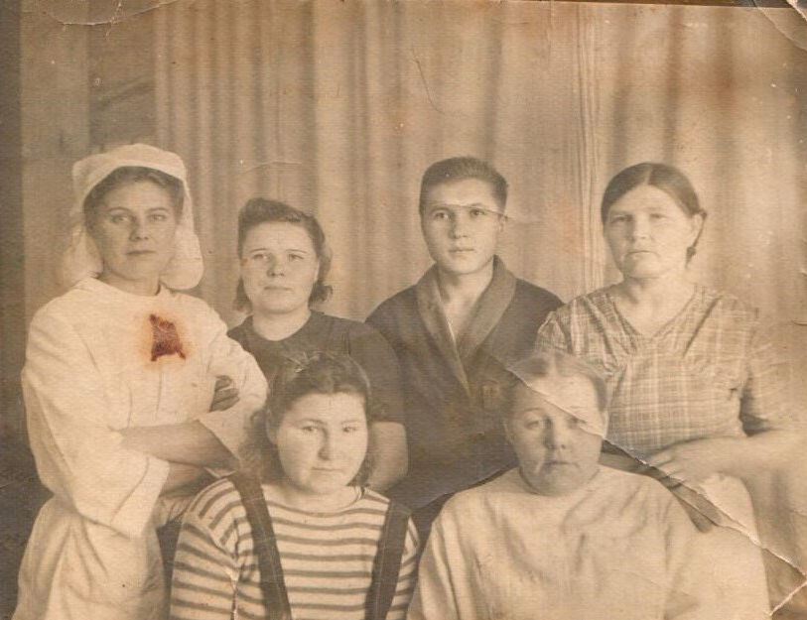
В этой заметке бывший офицер, участник Великой Отечественной Войны, разыскивал своих однополчан. И вспоминал о том, что по ранению находился на излечении в Ярославском госпитале, а там работала санитарочкой молоденькая, симпатичная девушка, которая помогала ему выжить после ранения. Её звали Клава.

Slide 10
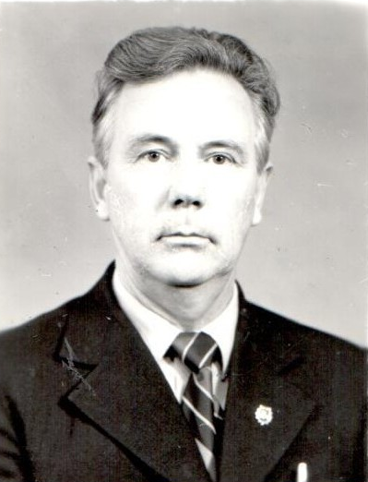
Он написал: " Клава, если ты жива, то очень прошу, откликнись?". Клавдия Николаевна прочитав эту заметку, написала письмо и отправила фотографию. И бывший фронтовик узнал на этом снимке ту молоденькую санитарочку Клаву.
И вот на протяжении многих лет шли письма с Дальнего Востока от бывшего фронтовика-офицера Козлова Александра Иосифовича, чтобы узнать о здоровье и о жизни санитарочки Клавы, Жужловой Клавдии Николаевны.

Slide 11
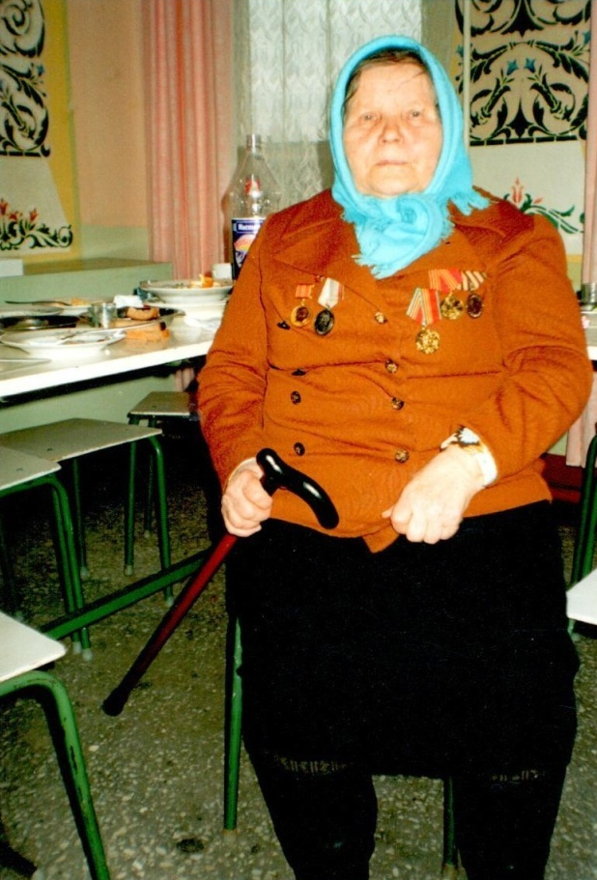
На протяжении всей своей жизни она учила всех, кто жил рядом с ней, добру, справедливости и уважению. Клавдии Николаевны уже нет в живых, но память о ней жива. В школьном музее хранятся семейные фотографии, материалы о ней.

